Slide 1

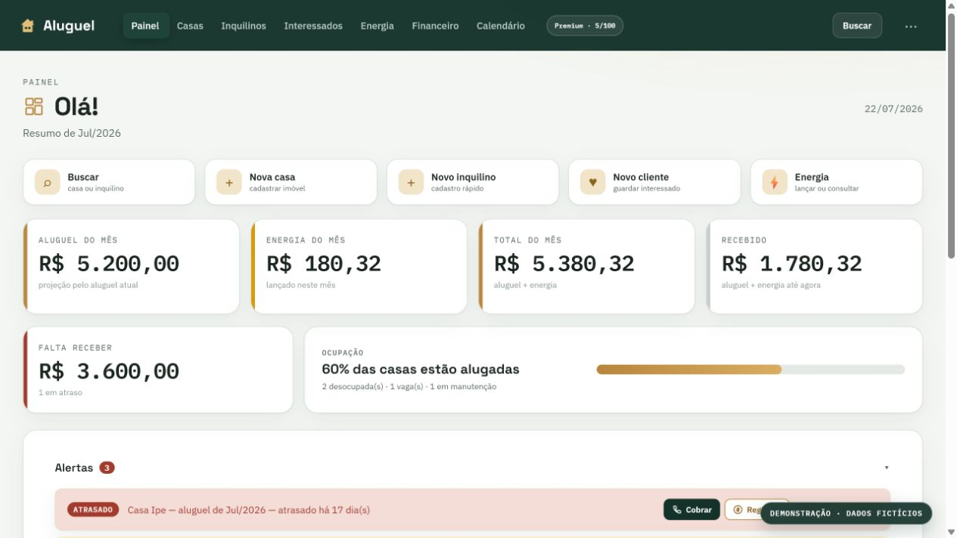
Aluguel
GESTÃO DE ALUGUÉIS
APRESENTAÇÃO COMERCIAL
Seus aluguéis
sob controle.
Sem planilhas espalhadas.
Da casa vaga ao pagamento recebido, com a rotina em uma visão única.
aluguel.app
Produto real • dados demonstrativos • leitura clara da operação
1/6 • Aluguel — cada aluguel no lugar certo

Slide 2
Aluguel
GESTÃO DE ALUGUÉIS
Veja o mês
antes de agir.
Previsto, recebido, pendências, ocupação e alertas em uma visão única.
aluguel.app
Clareza para priorizar cobranças e manutenção.
2/6 • Captura real com dados demonstrativos

Slide 3
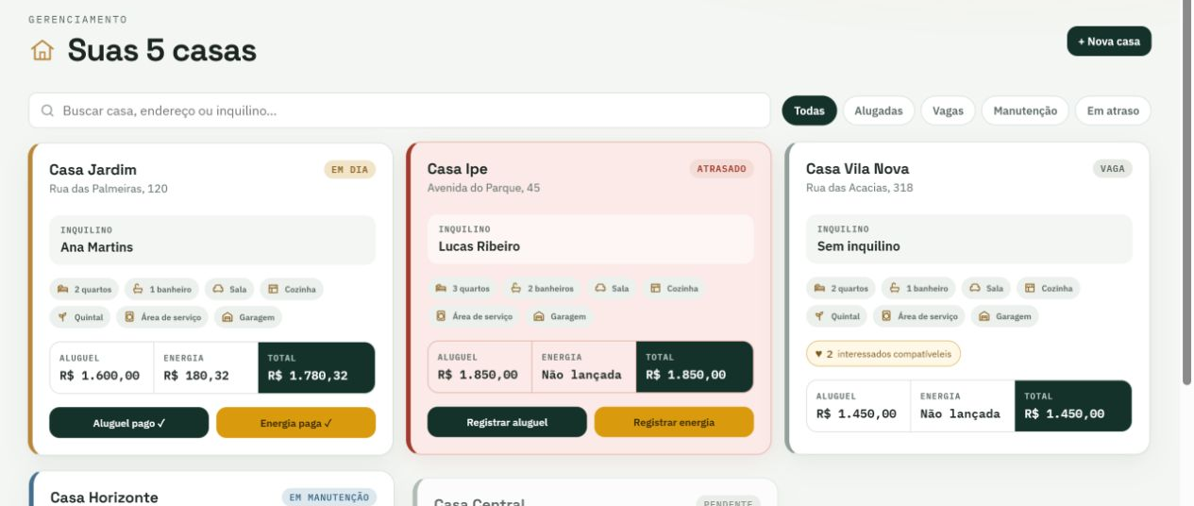
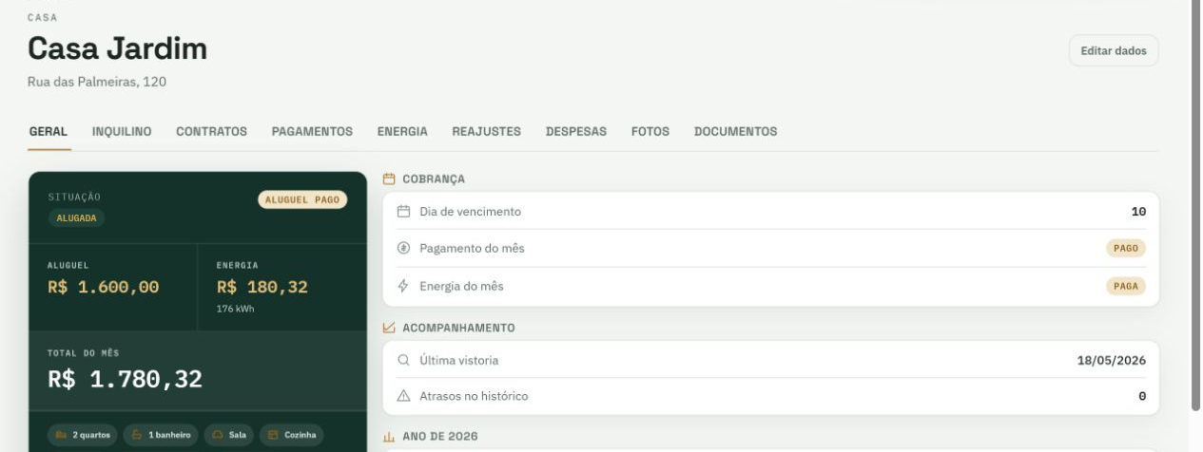
Aluguel
GESTÃO DE ALUGUÉIS
Do conjunto
ao detalhe.
Cada imóvel mantém contrato, cobrança, histórico e documentos no mesmo contexto.
aluguel.app
aluguel.app
1
imóvel,
toda a história
3/6 • Capturas reais com dados demonstrativos

Slide 4
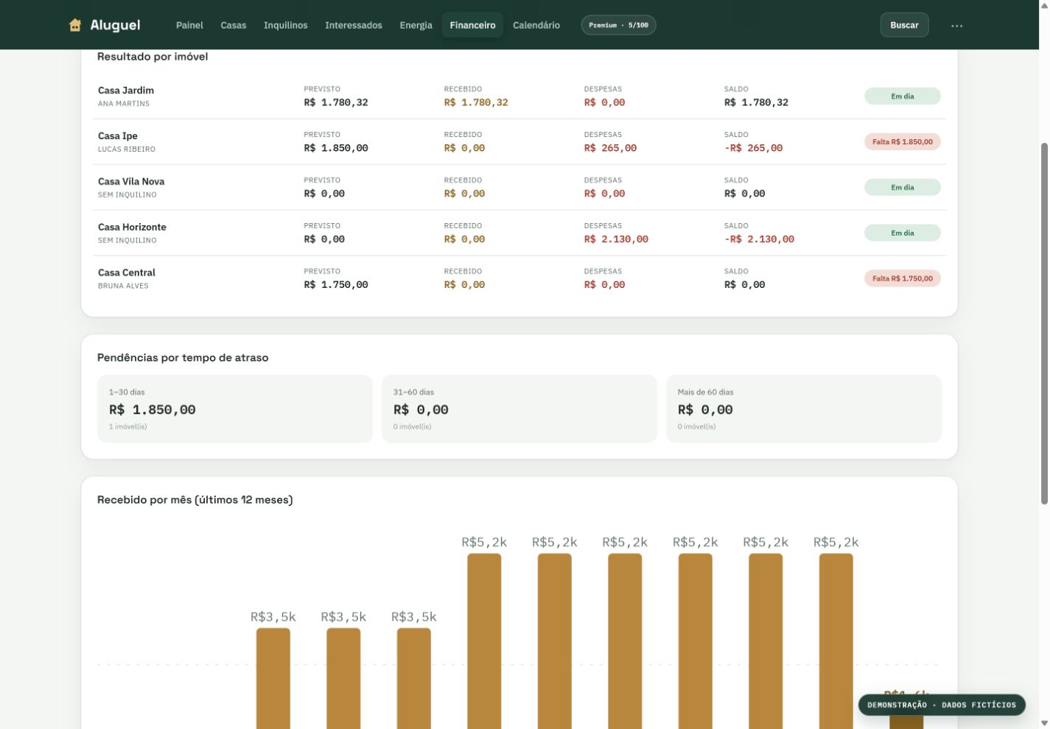
Aluguel
GESTÃO DE ALUGUÉIS
Previsto, recebido
e despesas.
Registros manuais transformados em visão por imóvel e por mês.
aluguel.app
Mais clareza para cobrar, conferir e planejar.
4/6 • Captura real com dados demonstrativos

Slide 5
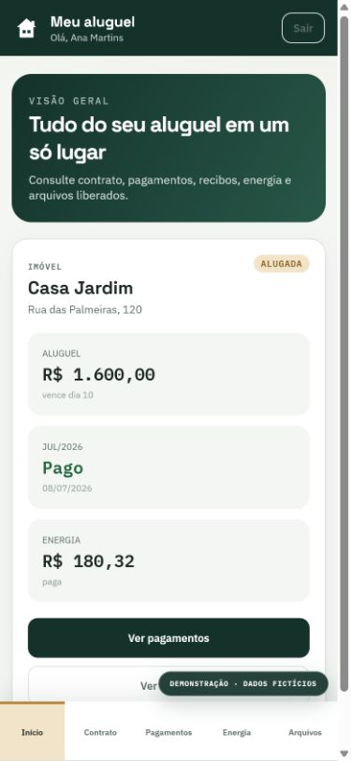
Aluguel
GESTÃO DE ALUGUÉIS
Uma área clara
para o inquilino.
Acesso somente leitura aos dados que o locador libera.
✓ Contrato
✓ Pagamentos
✓ Energia
✓ Arquivos
Menos mensagens repetidas. Mais autonomia com controle.
5/6 • Captura real com dados demonstrativos

Slide 6
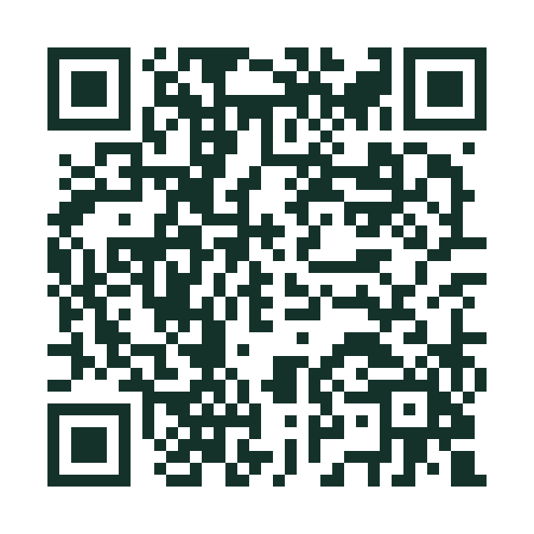
Aluguel
GESTÃO DE ALUGUÉIS
Veja sua rotina
dentro do Aluguel.
Solicite uma demonstração ou comece grátis com 1 imóvel.
ABRA O APLICATIVO
Começar
grátis
aluguel-casas-anderton
.netlify.app
Demonstração comercial:
andertonaluguel@gmail.com
WhatsApp oficial será incluído após a confirmação do número com DDD.
6/6 • Aluguel — cada aluguel no lugar certo

